Slide 1
～自動文書受付システム～
RPAについて
◎◎◎◎学校 事務部

Slide 2
RPAとは
学校の校務ICT化における文書受付システムです。
Robotic Process Automationの略で、ソフトウェアにより一部の事務が自動で処理されます。
このシステムにより、文書受付の流れが変わります。
最後に先生方にお願いしたいことが２点あります。

Slide 3

令和◎年◎月からの文書受付の流れ
現在
RPA導入後
①メール受信：事務
①メール受信：RPA
郵送等の場合も、②～⑤と同様の流れになります。
②印刷：事務
な し
③文書受付：事務
②受付処理：事務
④供覧：事務
な し
⑤担当者割り振り：教頭
③担当者割り振り：教頭
⑥文書配布（コピー）：事務
④メール送信：RPA
⑦文書受領：教員
⑤メール確認：教員 ※重要

Slide 4
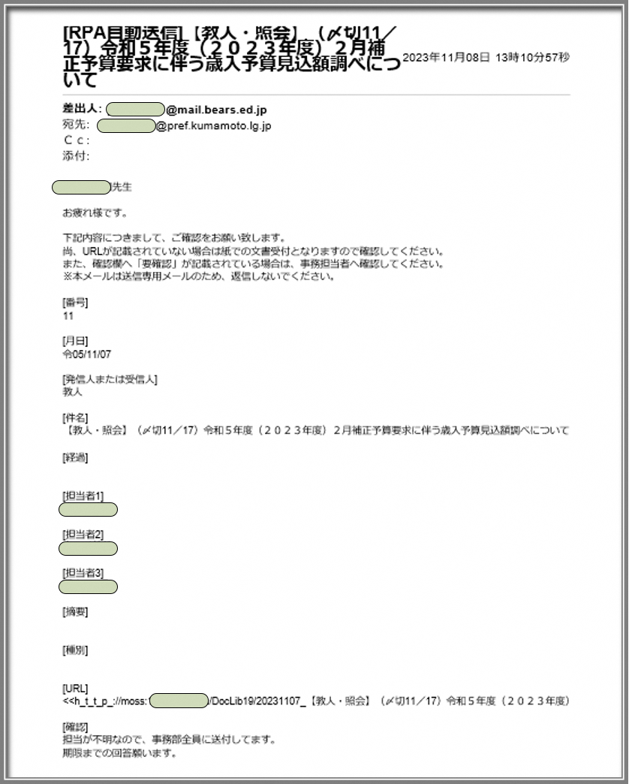
⑤メール確認画面
【番号】 今までの受付番号
【月日】 今までの受付年月日
【発信人または受信人】 文書の発出元
ex)高校教育課長⇒「教高」 ※文書の日付はありません
【件名】 メール件名が転記されています
【経過】 （教頭先生からのメッセージ）
【担当者１～３】 担当１は、各公務分掌の部長、教科主任、部活動主顧問になります。部長等が各担当にメールを転送して、仕事の割り振りをしてください。 担当２、３は今までのコピーです。
【摘要】
【種別】 紙の場合のみ「紙」と記入
【URL】 文書セキュアのリンク先です
【確認】 教頭先生からのメッセージ
※ここに「要確認」と書かれていたら、何かしらの不具合がある(RPAがうまく働かなかった)ということなので、必ず事務部に確認してください

Slide 5
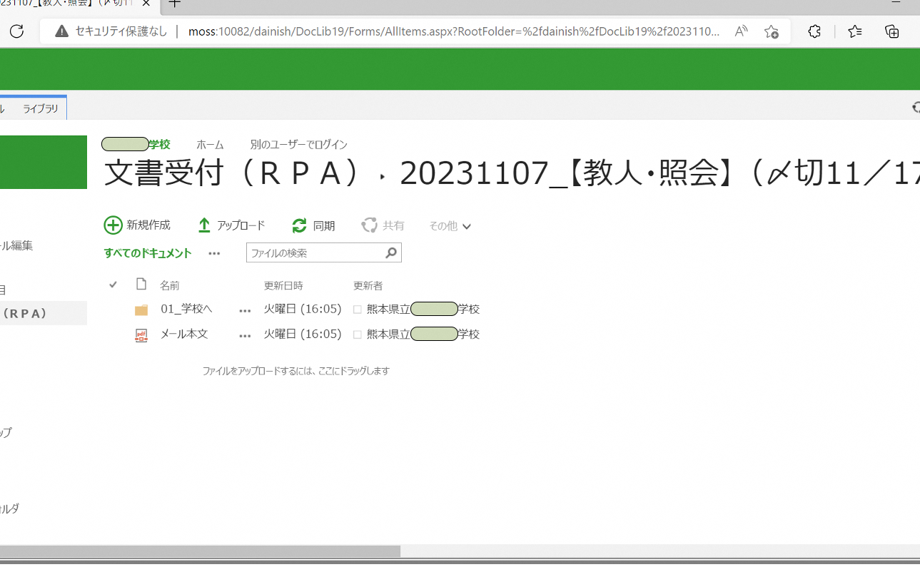
URLを開いた画面
①
②
①メールの添付ファイル
②メール本文
が保存されています

Slide 6
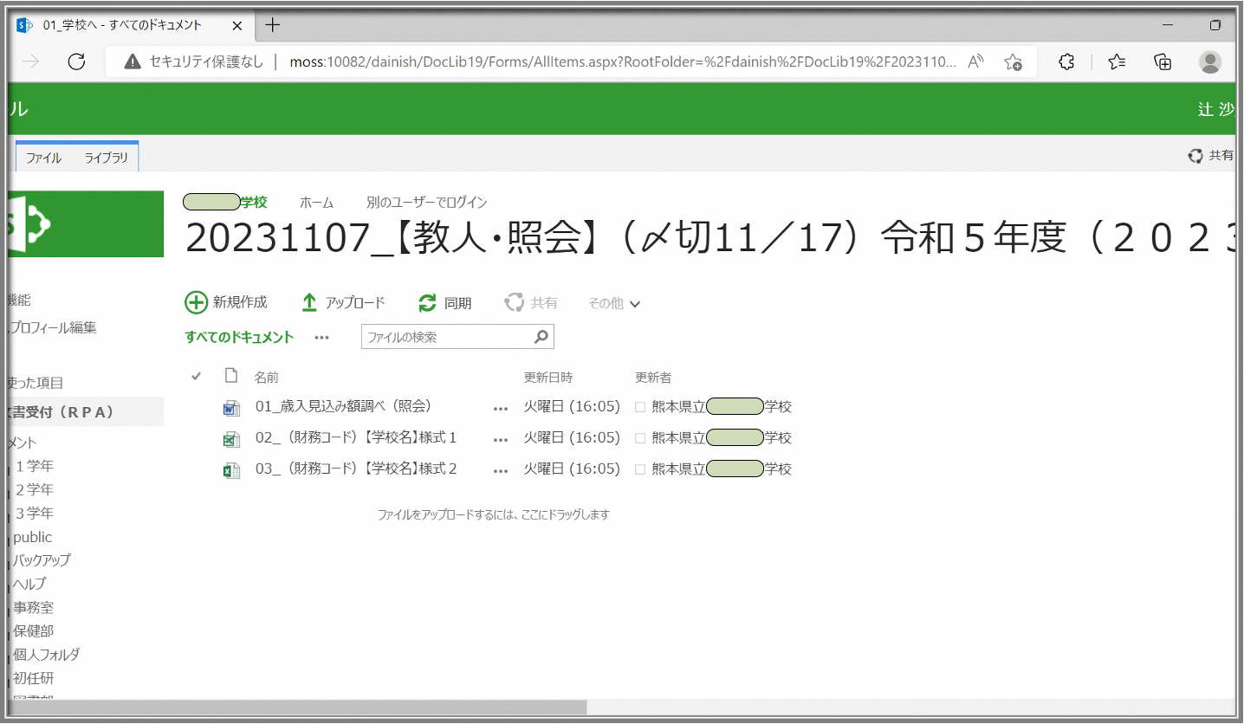
添付ファイルのフォルダを開いた画面
メールに添付された全てのファイルが保存されています

Slide 7
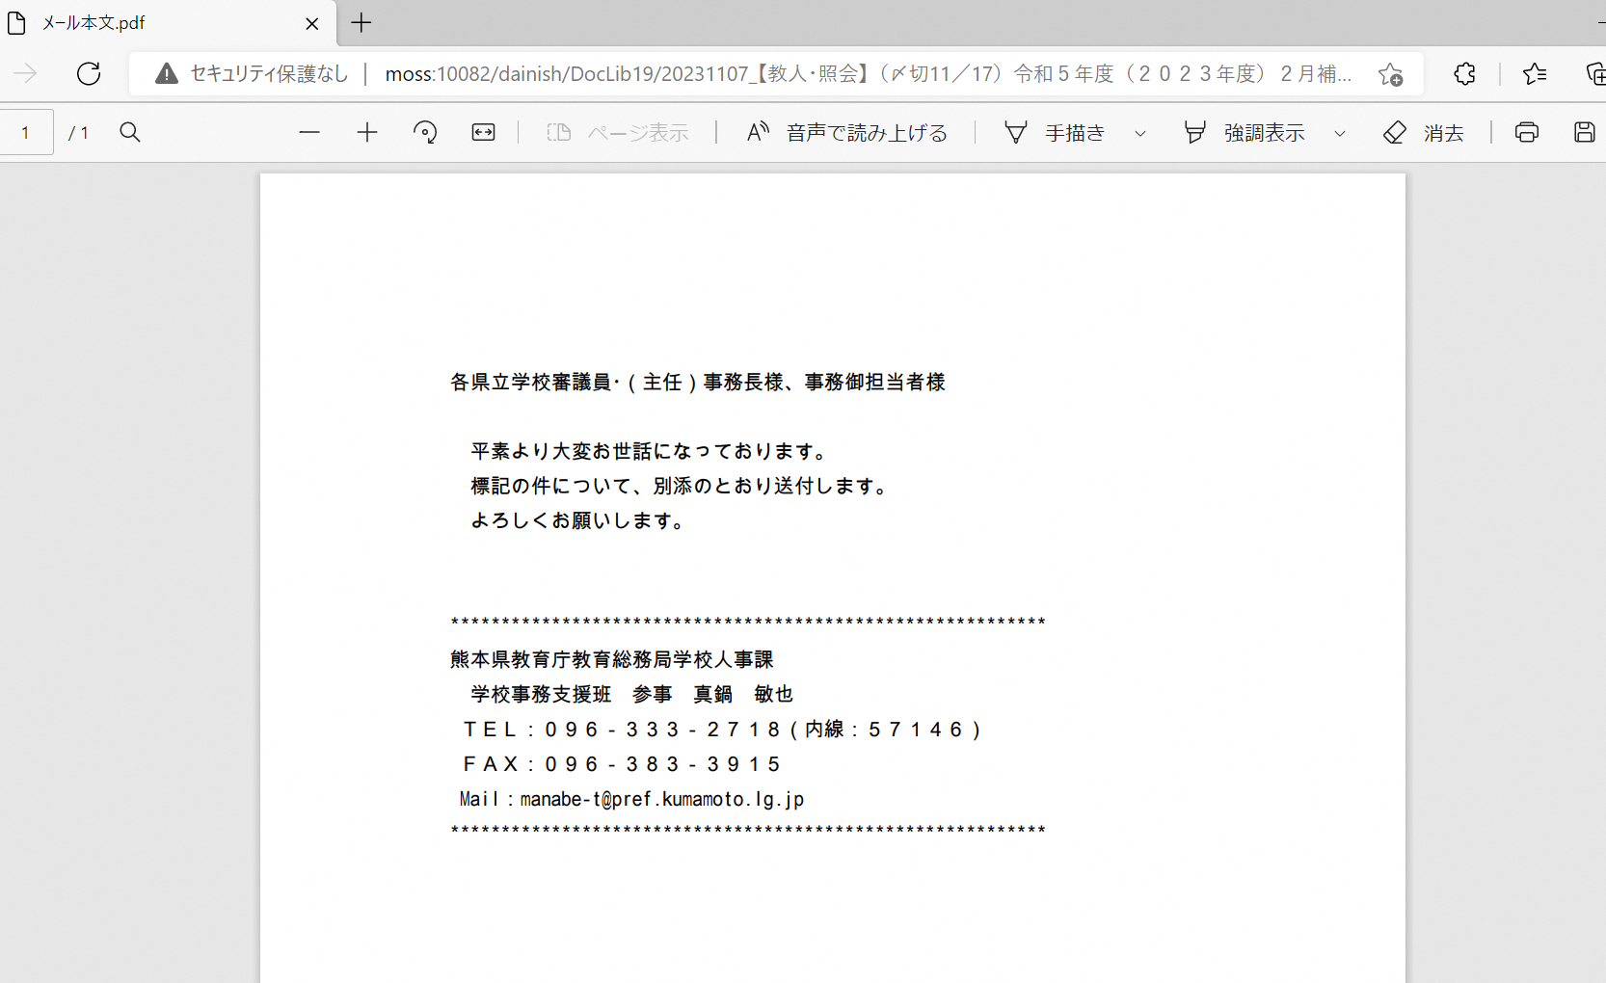
メール本文を開いた画面
メール本文がそのまま表示されます

Slide 8
先生方にお願いしたいこと
①先生方のベアーズメールに文書の通知が届きます。
朝・昼・夕方の３回メールチェックをお願いします。
※メール本文に提出期限の記載はないので
必ず、各自メールのリンクから文書の内容を確認してください
②提出データを文書セキュアの同じフォルダに保存してください。

